Slide 1
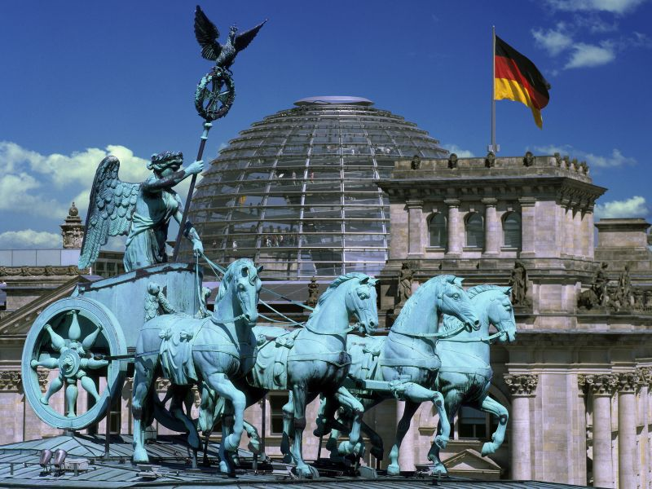
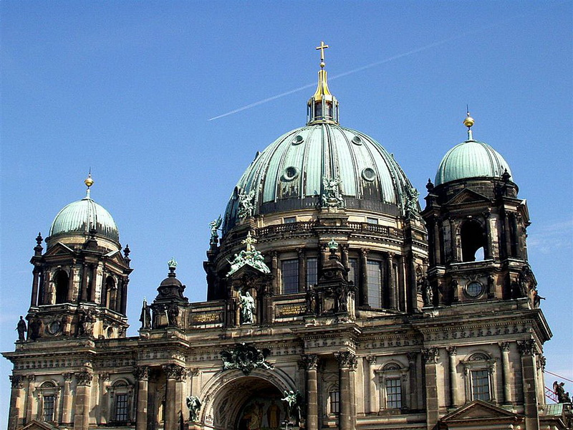
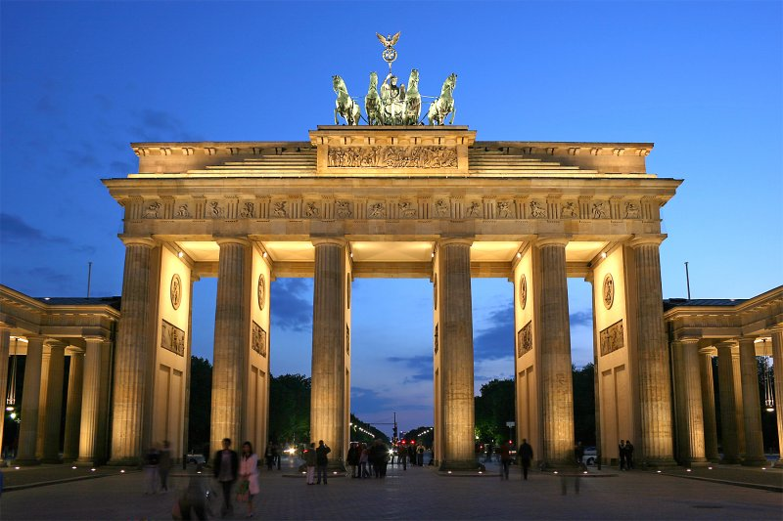
WIR BEREITEN UNS
AUF EINE DEUTSCHLANDREISE VOR

Slide 2
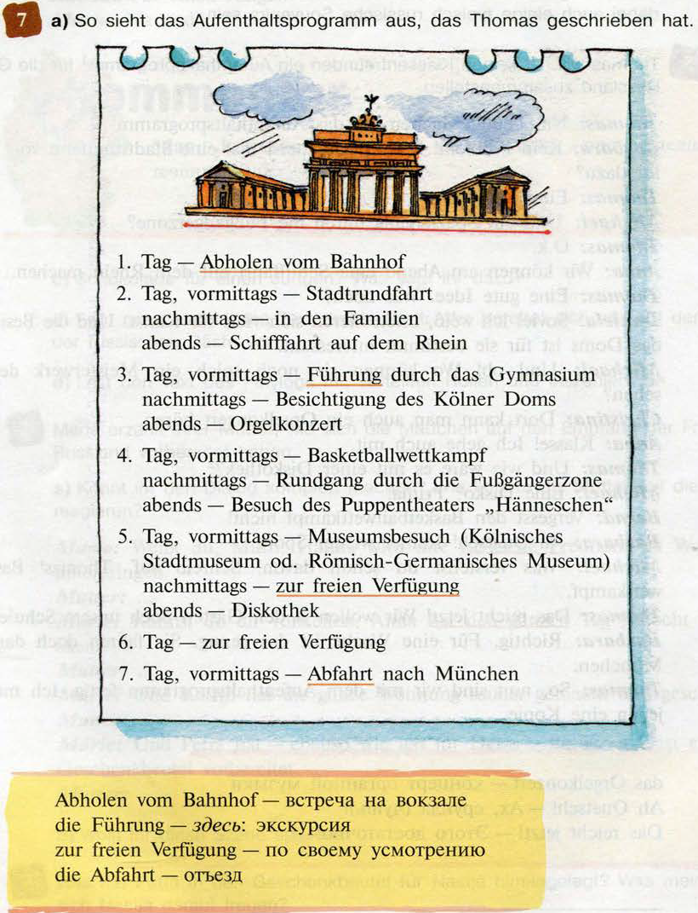

Slide 3
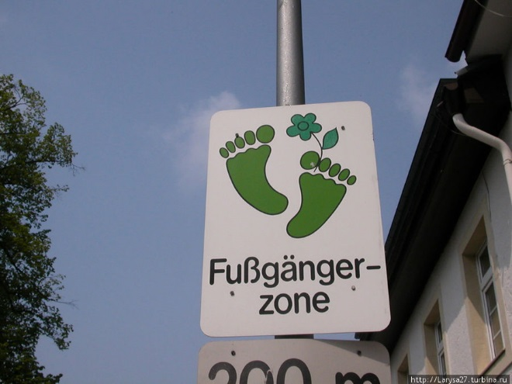
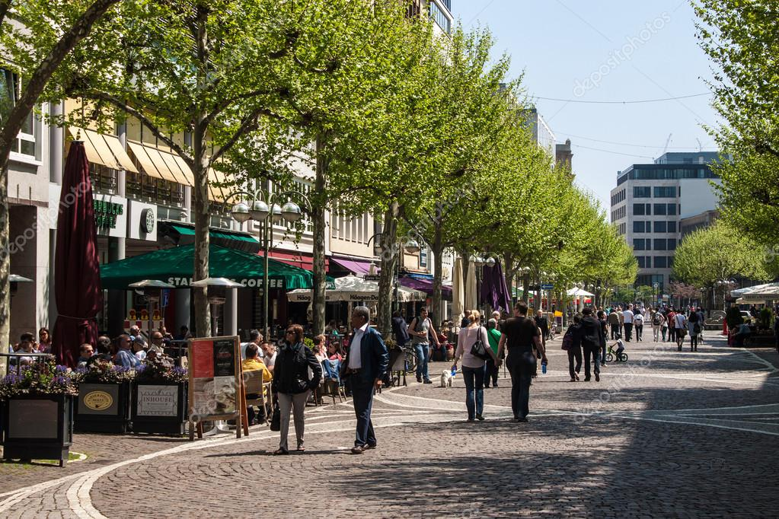
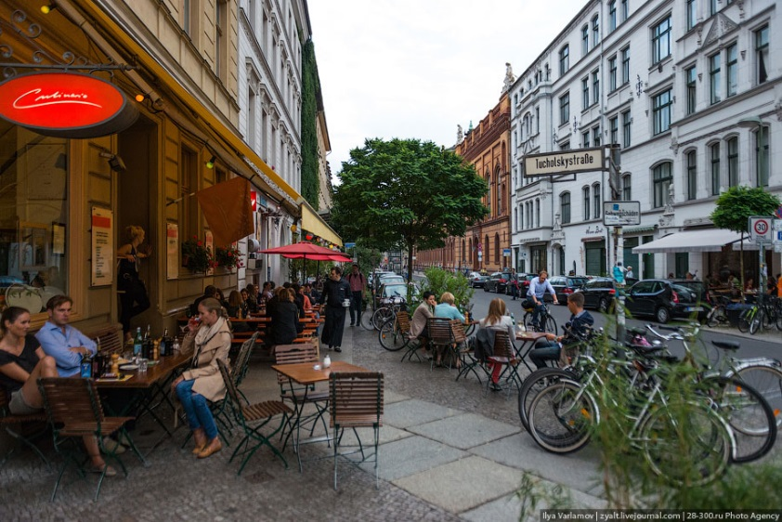
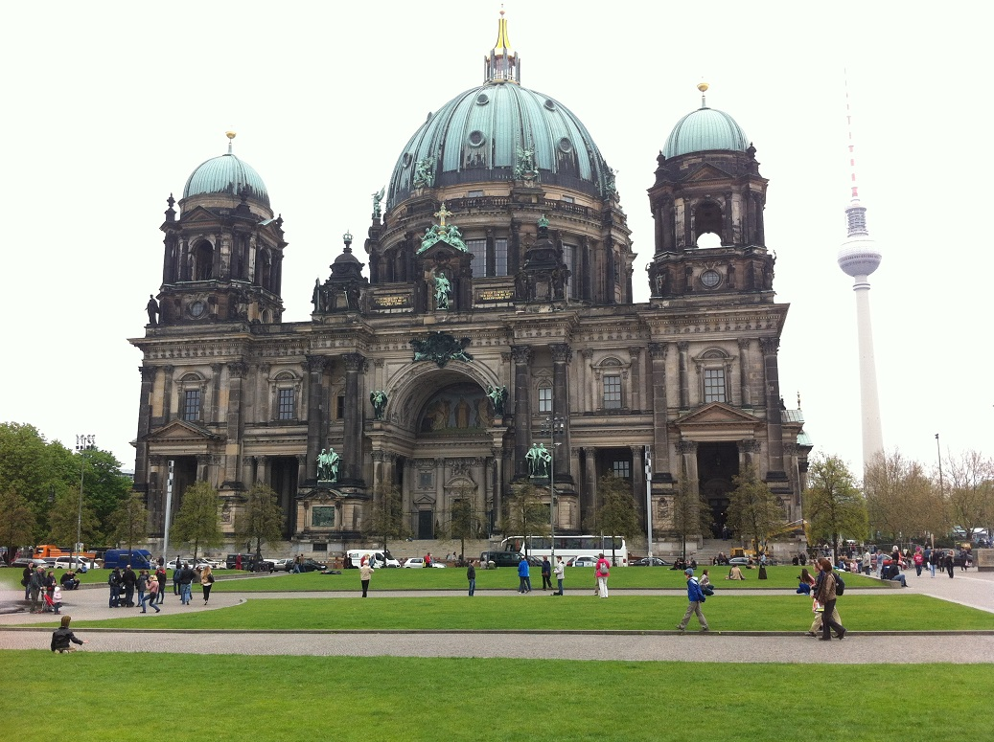
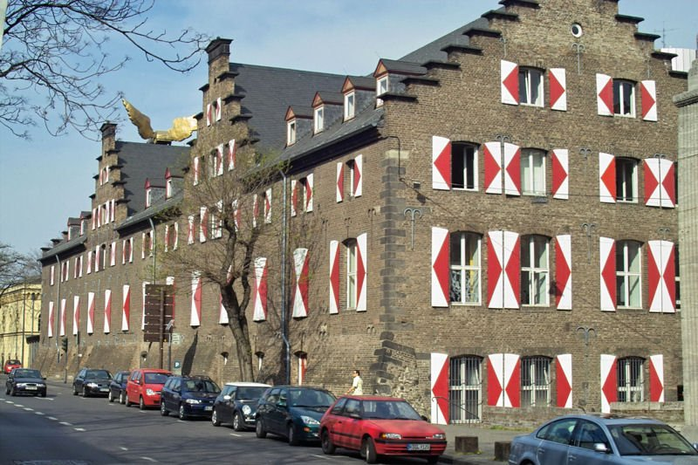
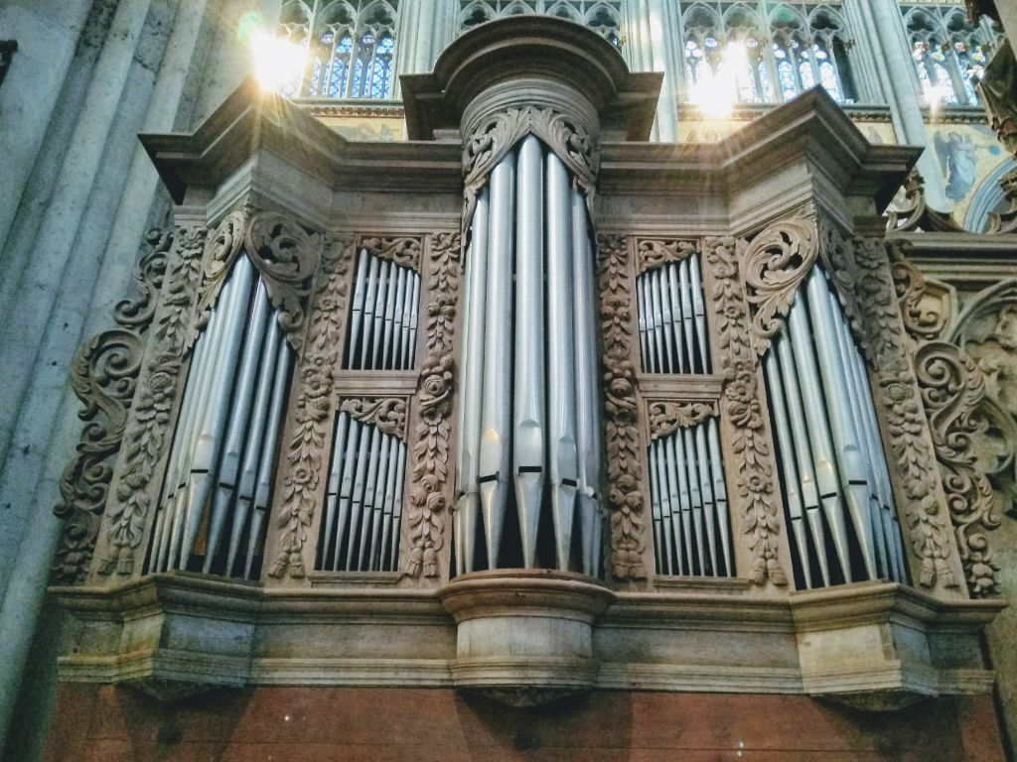
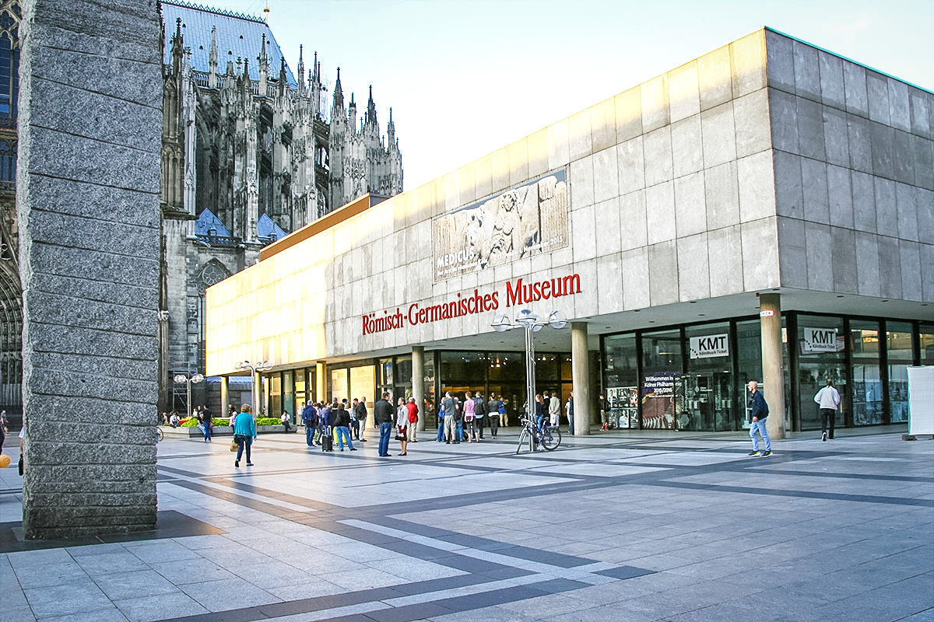
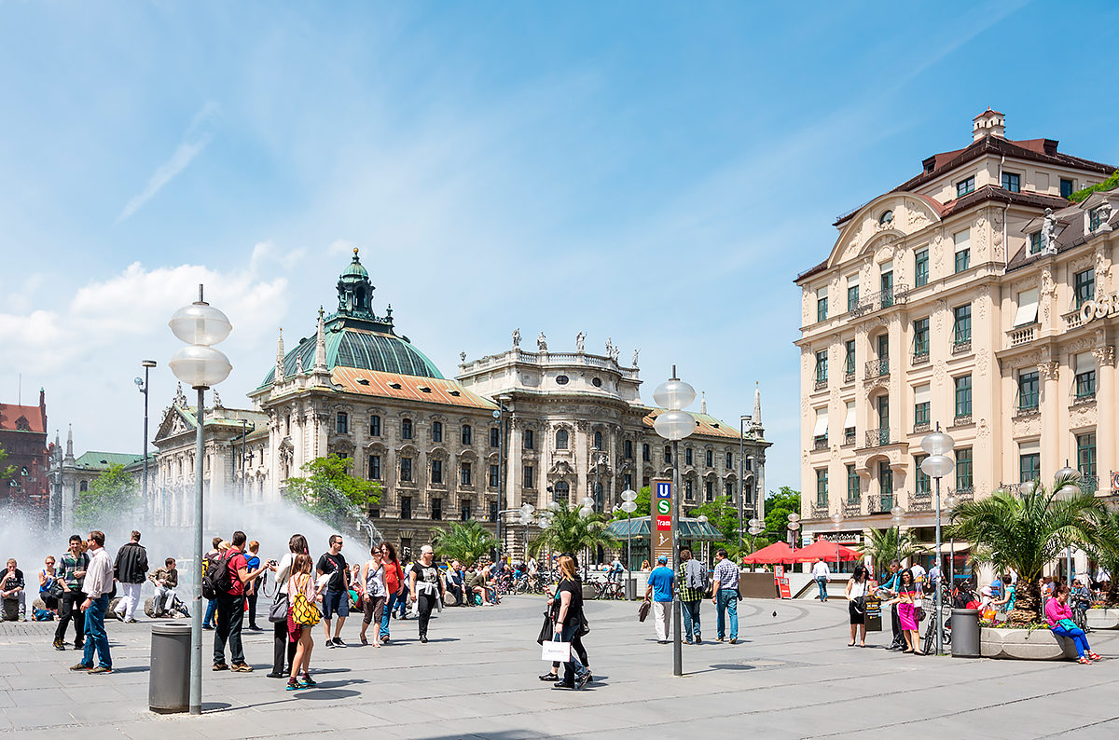
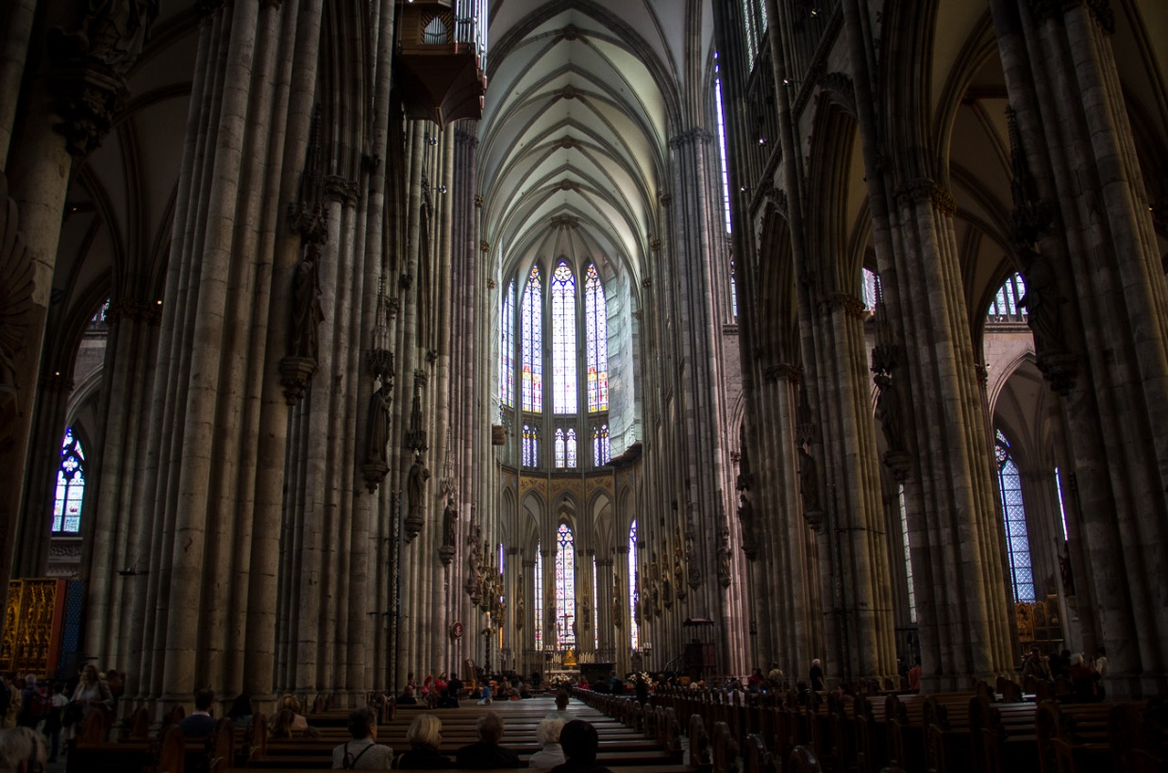
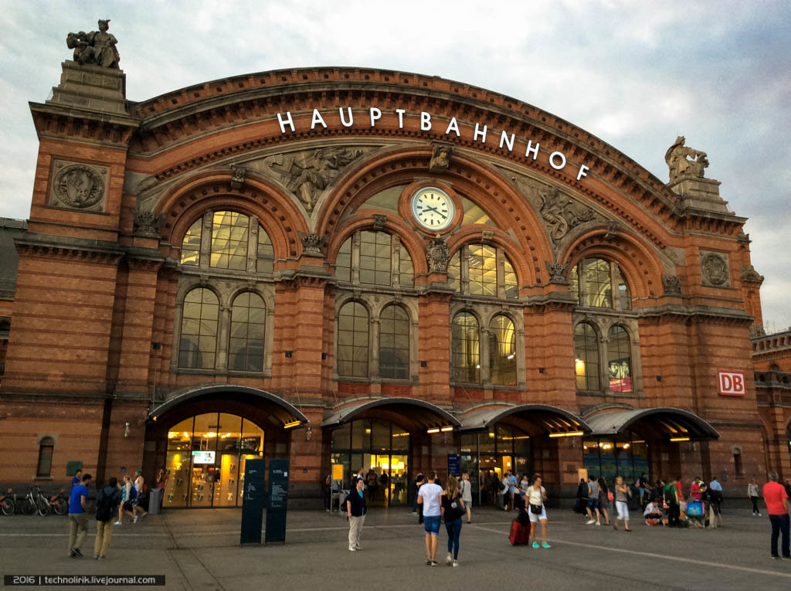
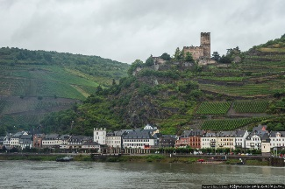

Slide 4
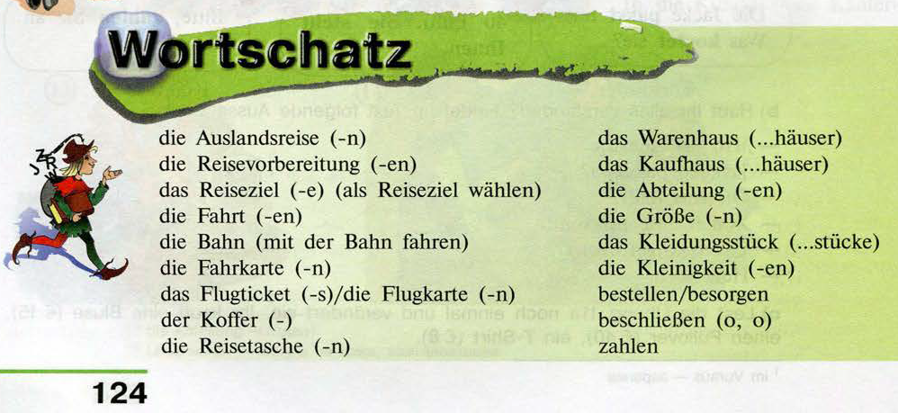

Slide 5
1.die Auslandsreise | поездка
2.die Reisevorbereitungen | b)железная дорога
3.die Fahrkarten | c) зарубежная поездка
4.der Koffer | d) приготовления к поездке
5.die Fahrt | e) билет
6.beschließen | f) билет на самолёт
7.bestellen | g) чемодан
8.das Flugticket | h) дорожная сумка
9.die Bahn | i) мелочь
10.die Reisetasche | j) Граница
11.besorgen | k) заказывать
12.die Kleinigkeit | l) покупать
13.zahlen | m) решать
14.packen | n) платить
15.einpacken | o) укладывать
16.die Grenze | p) упаковывать
17.als Reiseziel wählen | q) выбирать как цель поездки

Slide 6
c
d
e
g
a
m
k
f
b
h
l
i
n
p
o
j
q

Slide 7
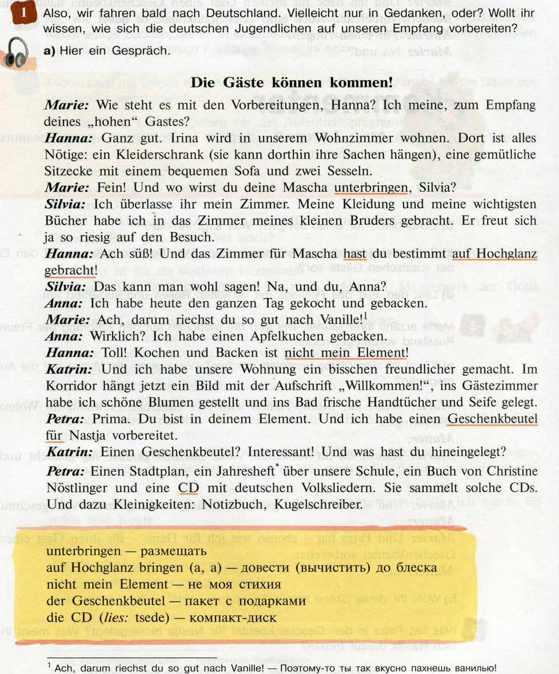

Slide 9
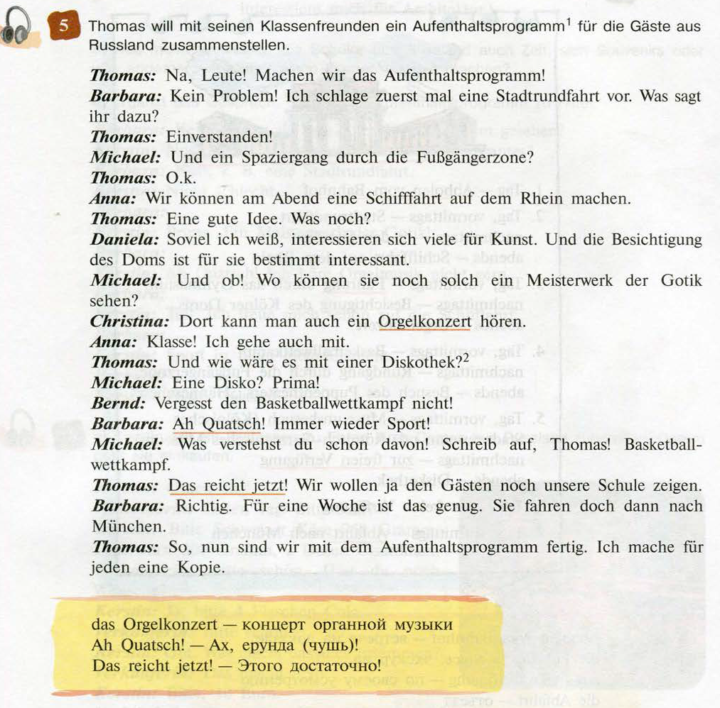

Slide 11
Wie war die Stunde?
lehrreich
Die Stunde war interessant.
langweilig
Die Stunde war
so-so la- la.
inhaltsreich
Die Stunde war nicht interessant
spannend

Slide 12
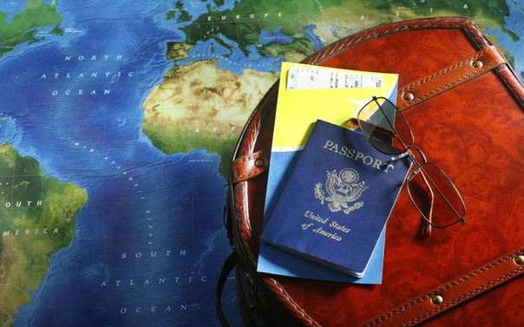
Die Stunde ist zu Ende. Danke schön.

